Slide 2
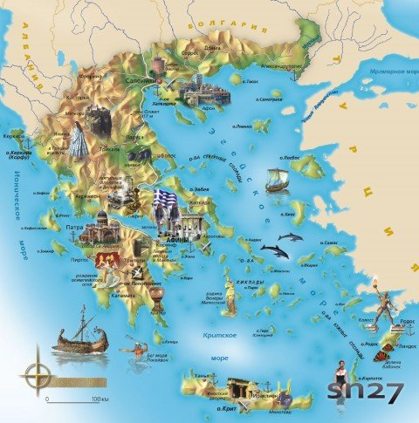
Греция

Slide 3
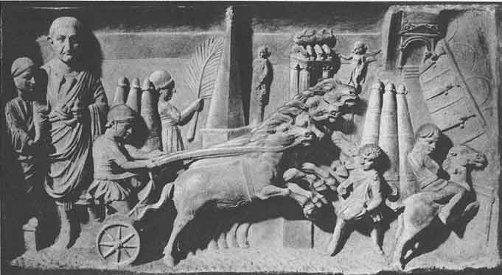
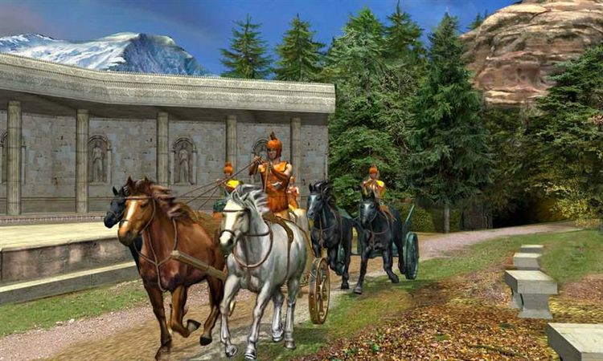
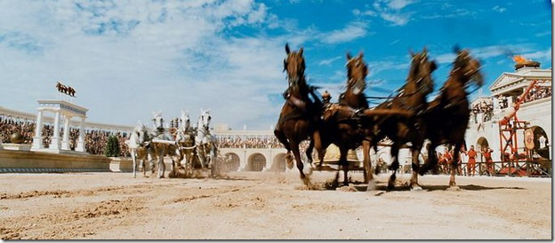

Slide 4
776 год до нашей эры – 394 год нашей эры – Олимпийские игры Древней Греции
Всего было проведено – 293 олимпиады

Slide 6
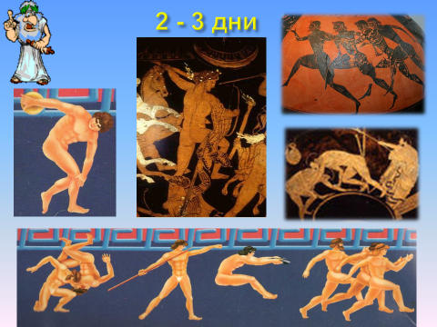

Slide 7
4 день

Slide 8
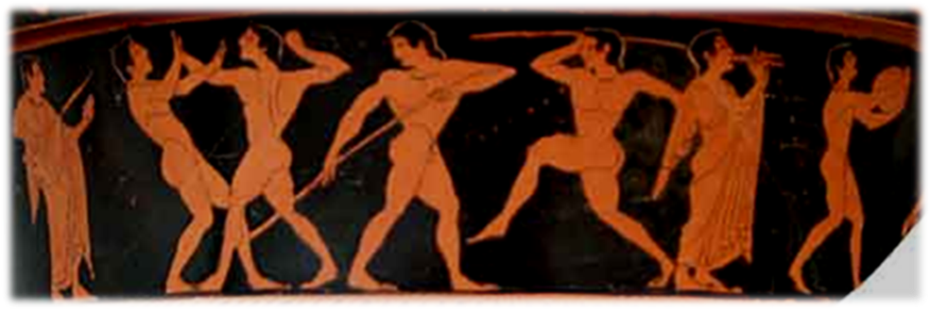

Slide 9
Пьер де Кубертен 1896 г. – I Олимпиада

Slide 10
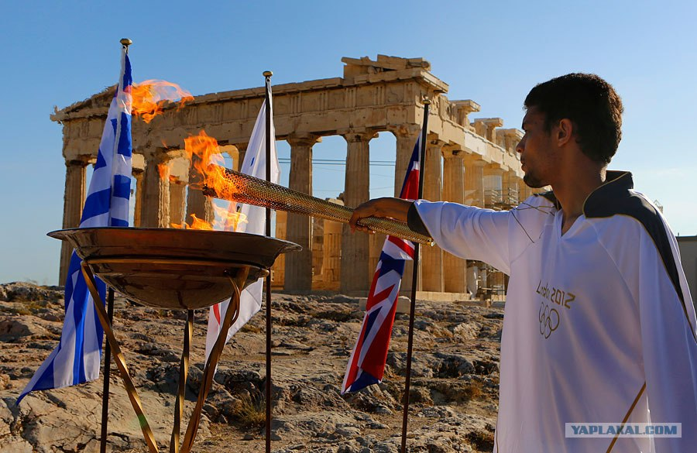

Slide 13
1908 год – первое участие России в Олимпийских играх
Достижения -
1 золотая медаль
2 серебряные медали

Slide 14
Николай Панин-Коломенкин
На IV Олимпийских играх в Лондоне завоевал 1 золотую медаль в истории российского олимпийского движения

Slide 15
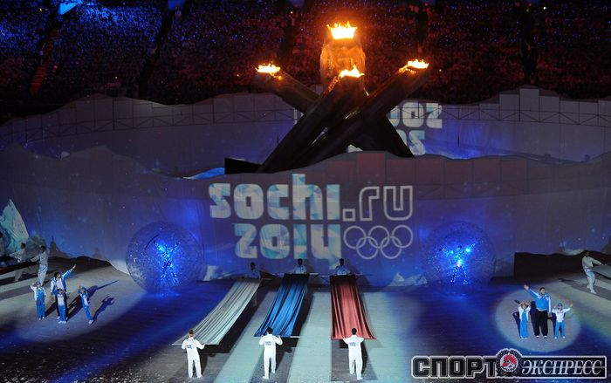

Slide 20
Олимпийское движение: от Древней Греции к современному Сочи

